Slide 1
«Социализация детей с ОВЗ и инвалидов через привлечение в воспитательную работу школы на день самоуправления»

Slide 2
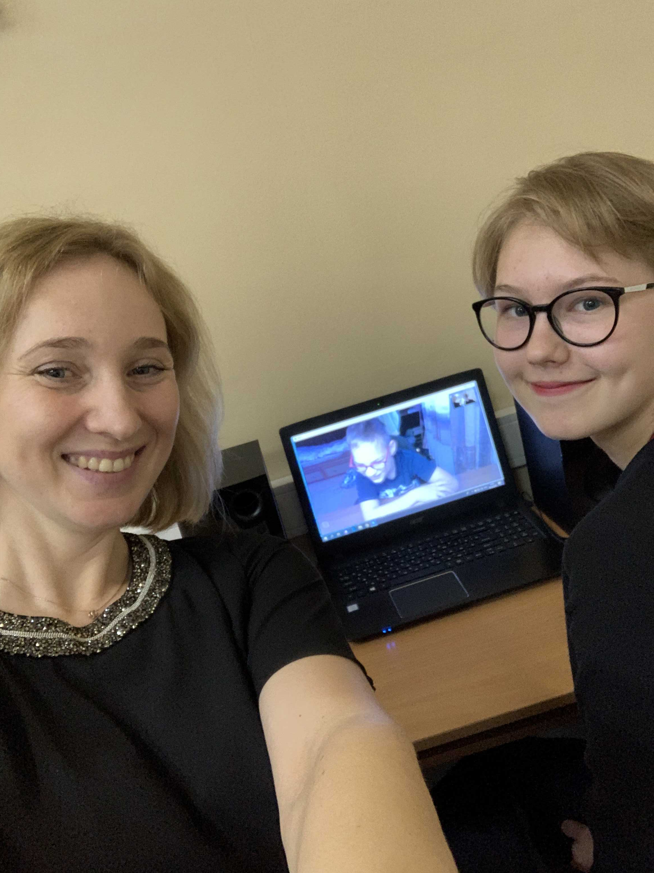

Slide 3
Подготовительный этап:
1. Беседа с учеником и его родителями.
2. Беседа с учителем- дублёром.
3. Самостоятельная подготовка и оформление конспекта урока учителем – дублёром
4. Обсуждение и коррекция конспекта урока с учителем.

Slide 4
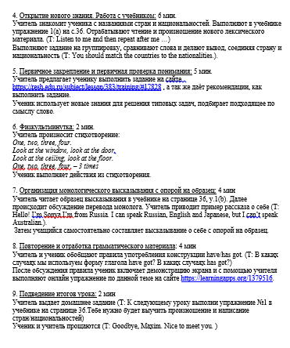
План урока

Slide 5
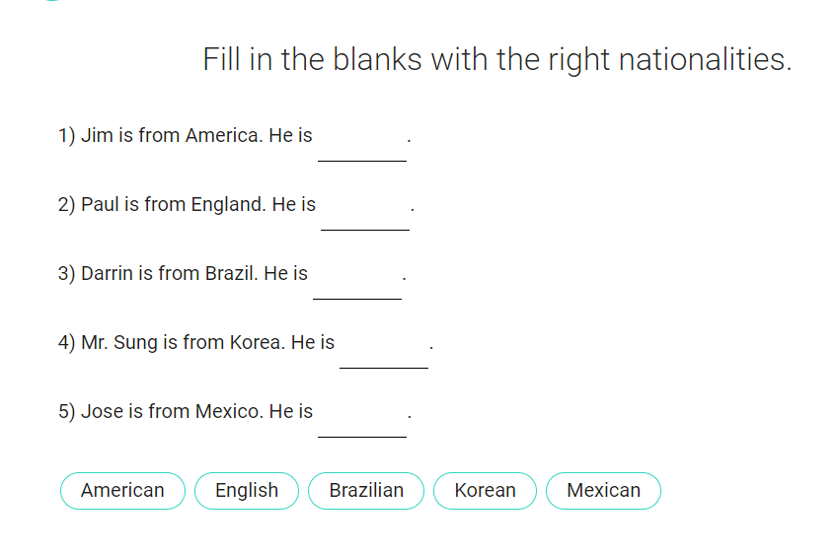
Основной этап: проведение открытого урока
Рис.1 Онлайн упражнение на отработку лексического материала
Рис.2 Онлайн упражнение на отработку
грамматического материала

Slide 6
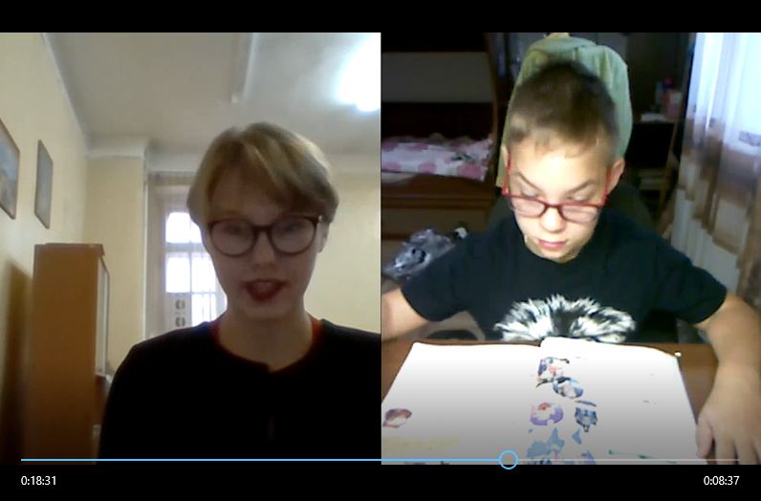
Фрагмент видео урока

Slide 7
Рефлексия
Какие впечатления от урока ты получила?
Что было самым сложным в подготовке и проведении урока?
Хотела бы ты попробовать еще раз провести дистанционные уроки для учеников младшей и средней школы?
Видишь ли ты себя в профессии - учитель?

Slide 8
Результат социализации в рамках проведения дня самоуправления
Для ученицы 10-го класса (учителя - дублёра)
Для ученика 5 класса
возможность свободно развиваться
общаться со старшеклассниками
активно участвовать в жизни школы
развивать навыка сотрудничества,
самостоятельности и инициативы
возможность самовыражения
понимание сущности и значимости своей будущей профессии
развитие умений оценивать собственную деятельность, нести за нее ответственность, принимать решения в стандартных и нестандартных ситуациях
формирование навыков работы в команде, сотрудничества с учителем и учеником
активно участвовать в жизни школы

Slide 9
СПАСИБО ЗА ВНИМАНИЕ

